Slide 1
로봇산업 동향 시각화 및 TensorFlow 시각화
22121 안호성

Slide 2
목차
주제 선정
필요한 데이터
수행 계획
핵심 코드
고난과 역경 & 극복

Slide 3
주제 선정

Slide 4
선정 과정
진로: 로봇 공학
통계청
동향

Slide 5
필요한 데이터

Slide 6
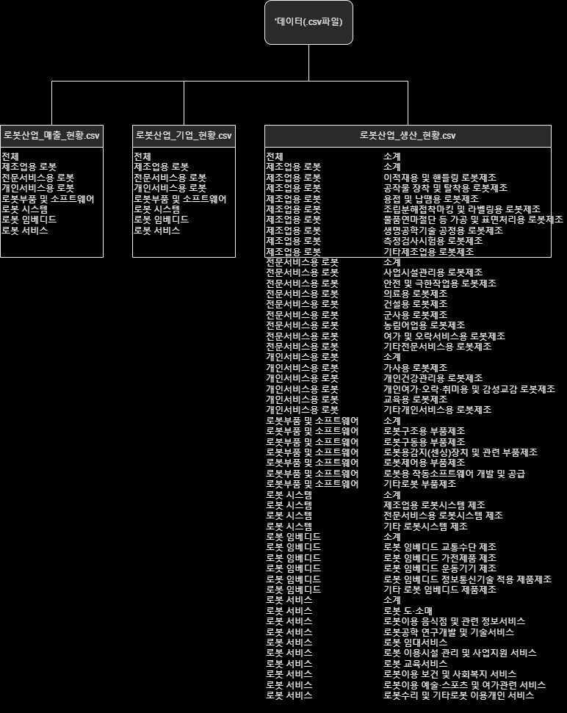
데이터 구조
.csv
Pandas DataFrame
Int64
정말 적음

Slide 7
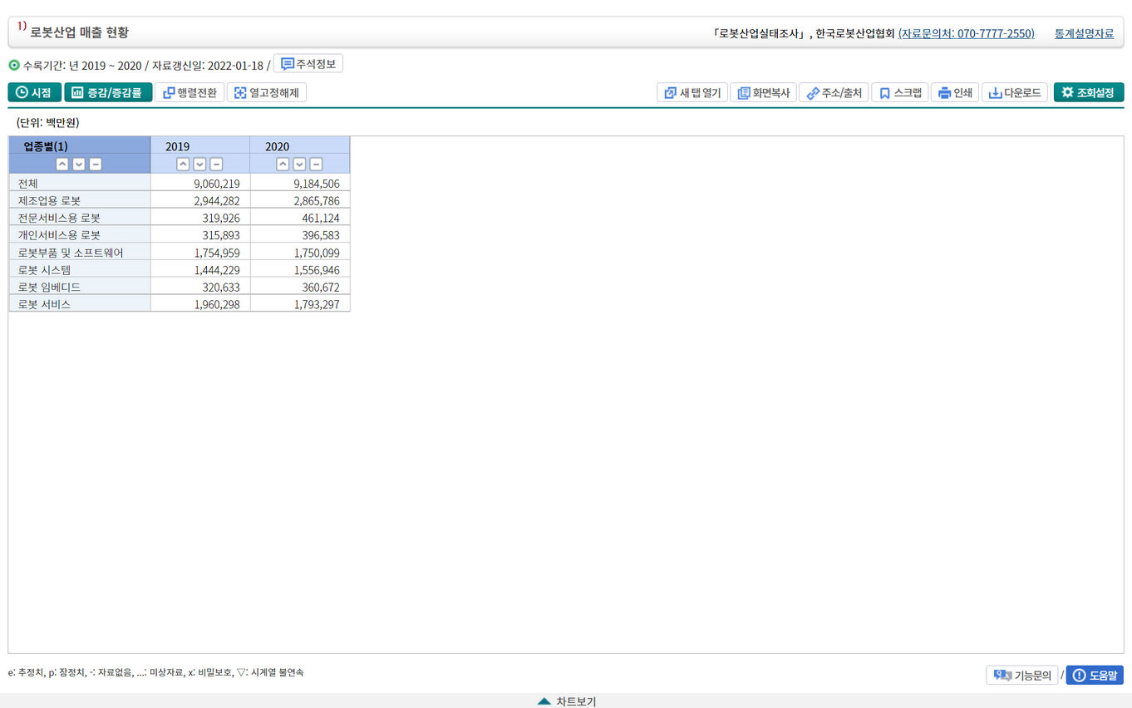
로봇산업_매출_현황.csv

Slide 8
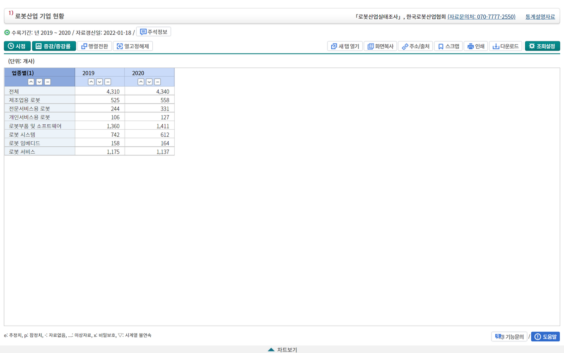
로봇산업_기업_현황.csv

Slide 9
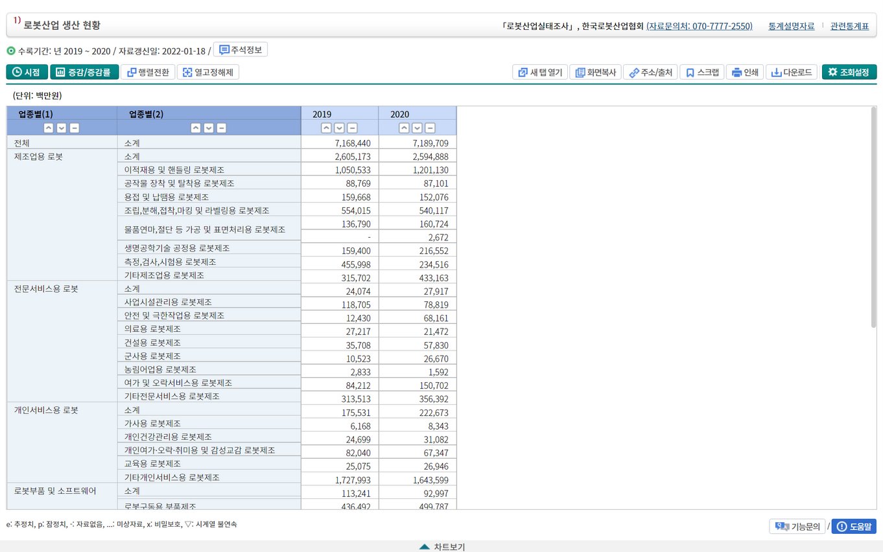
로봇산업_생산_현황.csv

Slide 10
수행 계획

Slide 11
//TODO:
주제 선정
발표 준비
ML 코드 작성·시각화, 기타 시각화
데이터 수집·전처리
~11/21
~11/30
~11/30
~12/1

Slide 12
중간 Q&A
주제 선정, 필요한 데이터, 수행 계획

Slide 13
핵심 코드

Slide 14
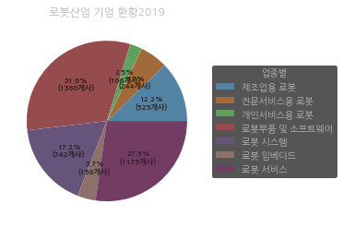
원 그래프
import matplotlib.pyplot as plt import pandas as pd enterprise = pd.read_csv('로봇산업_기업_현황_20221130123620.csv') sales = pd.read_csv('로봇산업_매출_현황_20221130123612.csv') production = pd.read_csv('로봇산업_생산_현황_20221130123628.csv') total_production = [1, 10, 19, 25, 32, 36, 42] display(enterprise) display(sales) display(production.iloc[total_production])
def func(pct, allvals): absolute = int(np.round(pct / 100. * np.sum(allvals))) return "{:.1f}%\n({:d}개사)".format(pct, absolute) wedges, texts, autotexts = plt.pie(enterprise['2019'][1:, ], autopct=lambda pct: func(pct, enterprise['2019'][1:, ]), textprops=dict(color="w")) plt.legend(wedges, enterprise['업종별(1)'][1:, ], title="업종별", loc="center left", bbox_to_anchor=(1, 0, 0.5, 1)) plt.rc('font', family='NanumGothic') plt.rc('axes', unicode_minus=False) plt.setp(autotexts, size=8, weight="bold") plt.title("로봇산업 기업 환황" + '2019')
Notes:
bbox_to_anchor 를 사용하여 Matplotlib 의 플롯 외부에 범례를 배치 할 수 있습니다. bbox 는 범례를 수용하는 bounding box 를 의미합니다.
>>>plt.legend(bbox_to_anchor=(1.05, 1))
범례는 좌표축에서(1.05, 1)위치에 배치됩니다. (0, 0)은 왼쪽 아래 모서리이고(1.0, 1.0)은 좌표축 좌표의 오른쪽 위 모서리입니다.
Pandas.read_csv를 이용해서 csv를 데이터프레임으로 변환
Pie를 이용해 원 그래프 작성
퍼센테이지를 원래값으로 변환하는 함수 func
Func안에서는 포맷팅과 \n으로 원그래프 위의 정보를 표현
matplotlib.pyplot.legend로 옆의 범례 구현 – enterprise데이터 프레임에서 업종별 칼럼을 가져온다.
matplotlib.pyplot.rc를 이용해서 나눔고딕 글꼴 불러오기

Slide 15
원 그래프
import matplotlib.pyplot as plt import pandas as pd enterprise = pd.read_csv('로봇산업_기업_현황_20221130123620.csv') sales = pd.read_csv('로봇산업_매출_현황_20221130123612.csv') production = pd.read_csv('로봇산업_생산_현황_20221130123628.csv') total_production = [1, 10, 19, 25, 32, 36, 42] display(enterprise) display(sales) display(production.iloc[total_production])
def func(pct, allvals): absolute = int(np.round(pct / 100. * np.sum(allvals))) return "{:.1f}%\n({:d}개사)".format(pct, absolute) wedges, texts, autotexts = plt.pie(enterprise['2019'][1:, ], autopct=lambda pct: func(pct, enterprise['2019'][1:, ]), textprops=dict(color="w")) plt.legend(wedges, enterprise['업종별(1)'][1:, ], title="업종별", loc="center left", bbox_to_anchor=(1, 0, 0.5, 1)) plt.rc('font', family='NanumGothic') plt.rc('axes', unicode_minus=False) plt.setp(autotexts, size=8, weight="bold") plt.title("로봇산업 기업 환황" + '2019')
Notes:
(결과물)

Slide 16
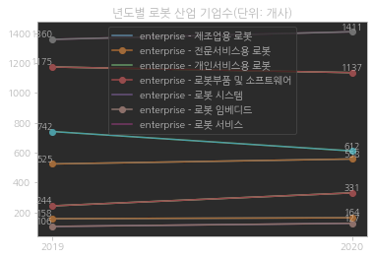
마커가 있는 직선 그래프
legend = [] for i in range(1, 8): x = [] x.append((enterprise.columns[1])) x.append((enterprise.columns[2])) y = [] y.append((enterprise.loc[i][1])) y.append((enterprise.loc[i][2])) legend.append('enterprise - ' + str(enterprise.loc[i][0])) plt.plot(x, y, y, 'o-') plt.text(x[0], y[0], y[0], fontsize=9, horizontalalignment='right', verticalalignment='bottom') plt.text(x[1], y[1], y[1], fontsize=9, horizontalalignment='center', verticalalignment='bottom') plt.rc('font', family='NanumGothic') plt.rc('axes', unicode_minus=False) plt.legend(legend) plt.title("년도별 로봇 산업 기업수(단위: 개사)") plt.show()
Notes:
반복문을 이용한 선그래프 작성
matplotlib.pyplot.text를 이용한 마커 위의 값 표현
matplotlib.pyplot.plot(‘o-’)를 이용한 마커가 있는 선 그래프
matplotlib.pyplot.legend를 이용한 범례

Slide 17
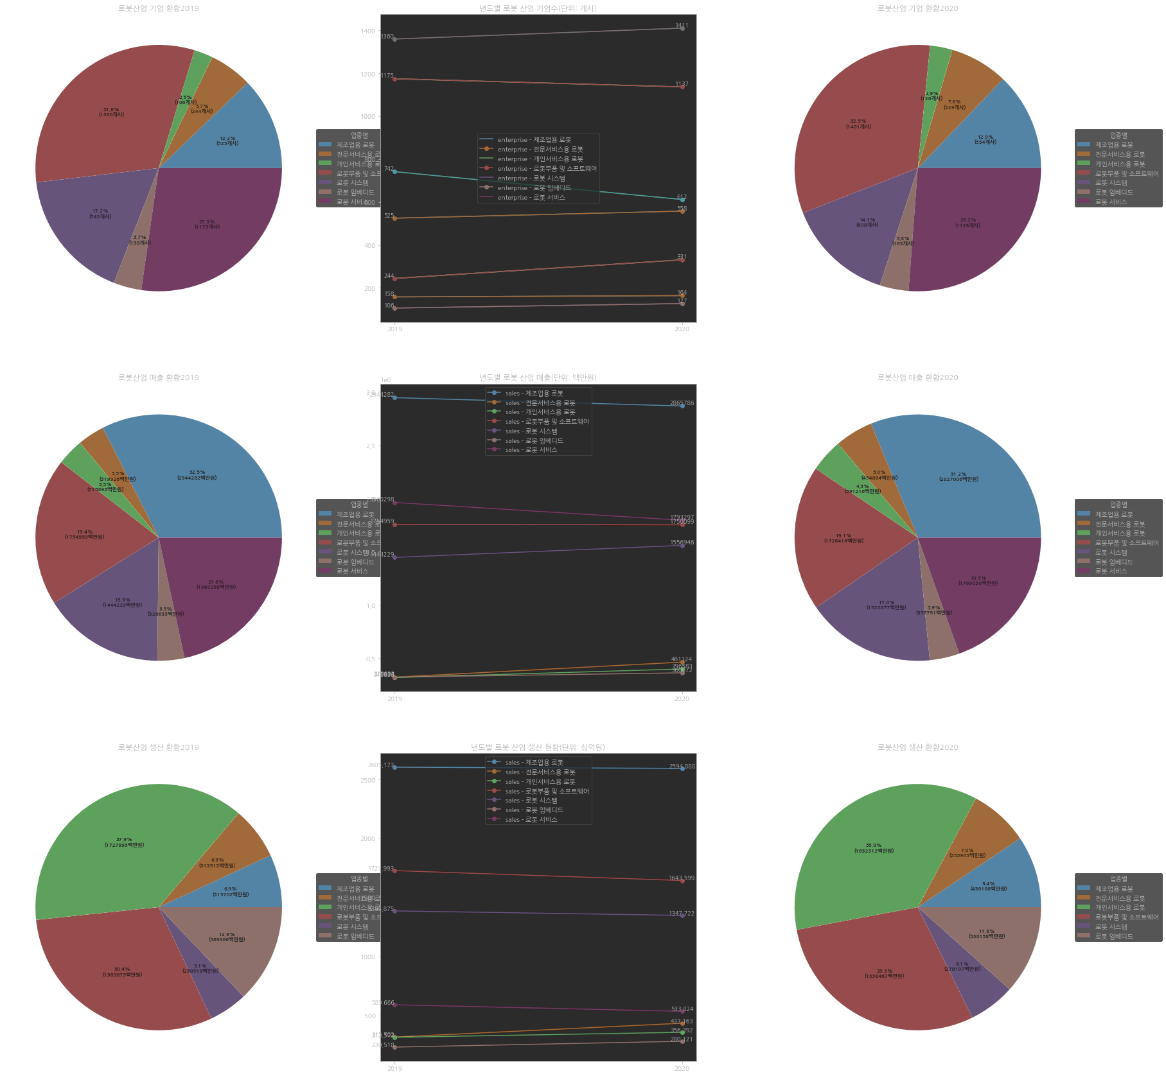
년도에 따른 산업 변화
하나의 그래프 – 그래프 분할
matplotlib.pyplot.subplot(3, 3, 1)
결과물 크기 조정
matplotlib.pyplot.figure(figsize=(30, 30))
[:, 0] = “2019 원그래프”
[:, 1] = “2019-2020간 변화 선 그래프”
[:, 2] = “2020 원그래프”
[0, :] = “기업”
[0, :] = “매출”
[0, :] = “생산”

Slide 18
중간 Q&A
데이터 시각화 -> 산점도·선형·회귀 -> 머신러닝

Slide 19
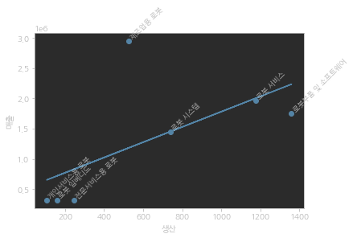
산점도(Scatter) && 회귀(Regression)
import matplotlib.pyplot as plt import numpy as np import pandas as pd # plt.figure(figsize=(7, 7)) enterprise = pd.read_csv('로봇산업_기업_현황_20221130123620.csv') sales = pd.read_csv('로봇산업_매출_현황_20221130123612.csv') production = pd.read_csv('로봇산업_생산_현황_20221130123628.csv') total_production = [1, 10, 19, 25, 32, 36, 42] # set x as the total_production index of the enterprise dataframe x = [] for i in range(7): x.append(int(production.iloc[total_production[i], 2])) # print(x) y = sales['2019'][1:] display(x) display(y) x = np.array(x) y = np.array(y) for i in range(7): plt.text(x[i], y[i], sales['업종별(1)'][i + 1], fontsize=9, horizontalalignment='left', verticalalignment='bottom', rotation=45) x = x.reshape(-1, 1) y = y.reshape(-1, 1) from sklearn.linear_model import LinearRegression model = LinearRegression() model.fit(x, y) print(model.coef_, model.intercept_) print(model.score(x, y)) plt.scatter(x, y, ) plt.plot(x, model.predict(x)) plt.xlabel('생산') plt.ylabel('기업') plt.show()
Notes:
for i in range(7): x.append(int(production.iloc[total_production[i], 2])) → 데이터 형식을 고려한 변수 생성
x, y(np.array)를 이용해 matplotlib.pyplot.text로 삼전도 위의 해당 데이터가 의미하는 것
Reshape()를 이용해 LinearRegression()가 원하는 형태로 변환
LinearRegression().fit()으로 회귀
print(model.coef_, model.intercept_) print(model.score(x, y))로 회귀한 모델의 x절편, y절편, 기울기 출력

Slide 20
산점도(Scatter) && 회귀(Regression)
import matplotlib.pyplot as plt import numpy as np import pandas as pd # plt.figure(figsize=(7, 7)) enterprise = pd.read_csv('로봇산업_기업_현황_20221130123620.csv') sales = pd.read_csv('로봇산업_매출_현황_20221130123612.csv') production = pd.read_csv('로봇산업_생산_현황_20221130123628.csv') total_production = [1, 10, 19, 25, 32, 36, 42] # set x as the total_production index of the enterprise dataframe x = [] for i in range(7): x.append(int(production.iloc[total_production[i], 2])) # print(x) y = sales['2019'][1:] display(x) display(y) x = np.array(x) y = np.array(y) for i in range(7): plt.text(x[i], y[i], sales['업종별(1)'][i + 1], fontsize=9, horizontalalignment='left', verticalalignment='bottom', rotation=45) x = x.reshape(-1, 1) y = y.reshape(-1, 1) from sklearn.linear_model import LinearRegression model = LinearRegression() model.fit(x, y) print(model.coef_, model.intercept_) print(model.score(x, y)) plt.scatter(x, y, ) plt.plot(x, model.predict(x)) plt.xlabel('생산') plt.ylabel('기업') plt.show()

Slide 21
중간 Q&A
데이터 시각화 -> 산점도·선형·회귀 -> 머신러닝

Slide 22
고난과 역경, 산 넘어 산, 부진텐서곤곤래
#include <stdio.h> int main() { goto PyCharm; return 0; }
Notes:
Sequential API
레이어의 흐름이 순차적인 경우 사용 (layer-by-layer)
텐서가 이전 레이어에서 다음 레이어로 바로 이어질 때에 사용 가능

Slide 23
작성 코드
#라이브러리 불러오기 import tensorflow as tf import matplotlib.pyplot as plt #mnist 만들기 mnist = tf.keras.datasets.mnist # x_train, y_train, x_test, y_test 만들기 (x_train, y_train), (x_test, y_test) = mnist.load_data() # x trina / 255 x_train, x_test = x_train / 255.0, x_test / 255.0 # 모델 만들기 model = tf.keras.models.Sequential([ tf.keras.layers.Flatten(input_shape=(28, 28)), tf.keras.layers.Dense(128, activation='relu'), tf.keras.layers.Dropout(0.2), tf.keras.layers.Dense(10, activation='softmax') ]) # 모델 컴파일 만들기 model.compile(optimizer='adam', loss='sparse_categorical_crossentropy', metrics=['accuracy']) print(model.summary()) # fit history = model.fit(x_train, y_train, epochs=5) # 모델 평가 model.evaluate(x_test, y_test) # accuracy, loss 그래프 만들기 plt.figure(figsize=(12, 6)) plt.subplot(1, 2, 1) plt.plot(history.history['accuracy']) plt.title('model accuracy') plt.ylabel('accuracy') plt.xlabel('epoch') plt.legend(['train'], loc='upper left') plt.subplot(1, 2, 2) plt.plot(history.history['loss']) plt.title('model loss') plt.ylabel('loss') plt.xlabel('epoch') plt.legend(['train'], loc='upper left') plt.show()

Slide 24
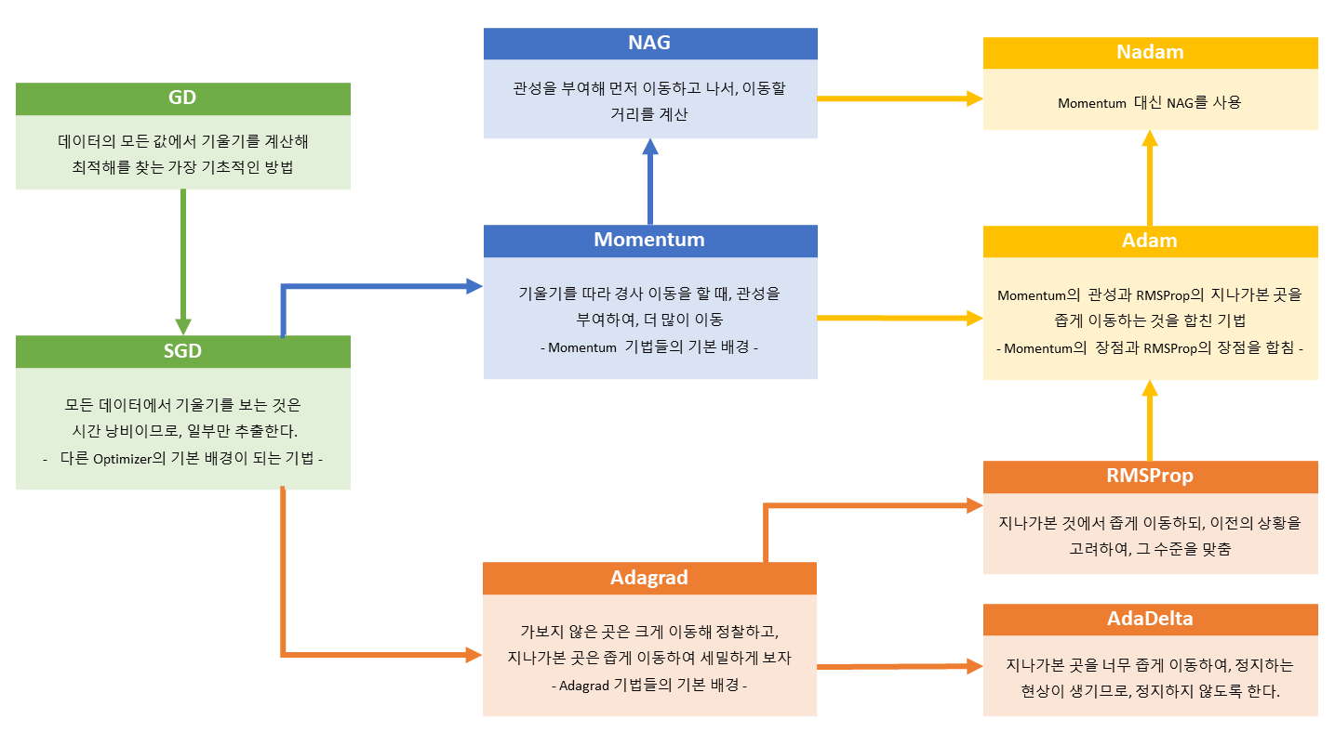
Optimizer
https://gooopy.tistory.com/90

Slide 25
Loss(손실 함수)
class SparseCategoricalCrossentropy: Computes the crossentropy loss between the labels and predictions.
Notes:
Computes the crossentropy loss between the labels and predictions.(레이블과 예측 간의 교차 엔트로피 손실을 계산합니다.)
Use this crossentropy loss function when there are two or more label classes. We expect labels to be provided as integers.
크로스 엔트로피 손실(Cross Entropy Loss)은 머신 러닝의 분류 모델이 얼마나 잘 수행되는지 측정하기 위해 사용되는 지표입니다. Loss(또는 Error)는0은 완벽한 모델로0과 1 사이의 숫자로 측정됩니다. 일반적인 목표는 모델을 가능한 0에 가깝게 만드는 것입니다.
Cross Entropy Loss은 종종Logistic loss (또는Log loss, 또는Binary Cross Entropy Loss라고도 함)과 교체 사용이 가능한 것으로 간주되지만 항상 올바른 것은 아닙니다.
Cross Entropy Loss은 머신 러닝 분류 모델의 발견된 확률 분포와 예측 분포 사이의 차이를 측정합니다. 예측에 대해 가능한 모든 값이 저장되므로, 예를 들어, 동전 던지기에서 특정 값(odd)을 찾는 경우 해당 정보가 0.5와 0.5(앞면과 뒷면)에 저장됩니다.
이러한 이유로Binary Cross Entropy Loss (또는Log loss)은 결과값이 두 개뿐인 시나리오에서 사용되며, 세 개 이상일 경우 즉시 실패하는 위치를 쉽게 알 수 있습니다. 세 가지 이상의 분류 가능성이 있는 모델에서 Cross Entropy Loss가 자주 사용됩니다.

Slide 26
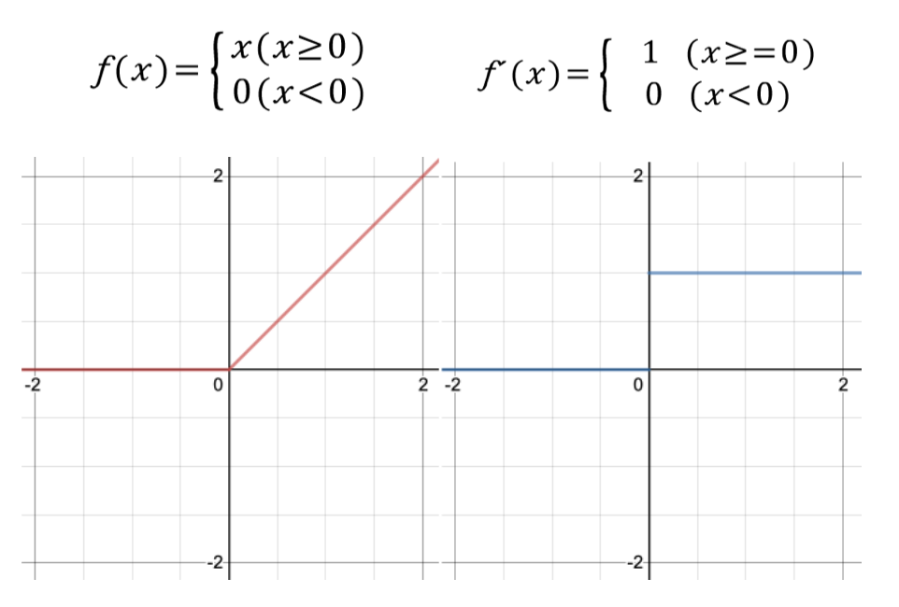
Activation(활성화 함수) - ReLU
https://yeomko.tistory.com/39
Notes:
ReLU(rectified linear unit)
특징: 0 이하의 값은 다음 레이어에 전달하지 않습니다. 0이상의 값은 그대로 출력합니다.
사용처: CNN을 학습시킬 때 많이 사용됩니다.

Slide 27
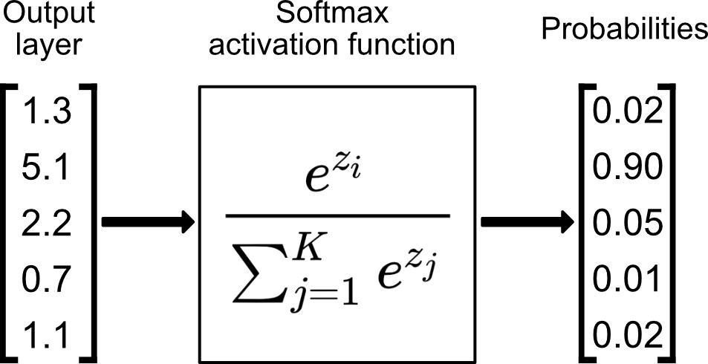
Activation(활성화 함수) - softmax
https://limitsinx.tistory.com/36
Notes:
소프트맥스 함수(Softmax function)는 로지스틱 함수의 다차원 일반화이다. 다항 로지스틱 회귀에서 쓰이고, 인공신경망에서 확률분포를 얻기 위한 마지막 활성함수로 많이 사용된다. 이름과 달리 최댓값(max) 함수를 매끄럽거나 부드럽게 한 것이 아니라, 최댓값의 인수인 원핫 형태의 arg max 함수를 매끄럽게 한 것이다. 그 계산 방법은 입력값을 자연로그의 밑을 밑으로 한 지수 함수를 취한 뒤 그 지수함수의 합으로 나눠주는 것이다.
첫번째, 인수: Units – 자연수, dimensionality of the output space(출력 공간의 차원).

Slide 28
matrics
평가 기준으로 모델의 학습에는 영향을 미치지 않으나, 학습 중에 제대로 학습되고 있는지를 볼 수 있다.

Slide 29
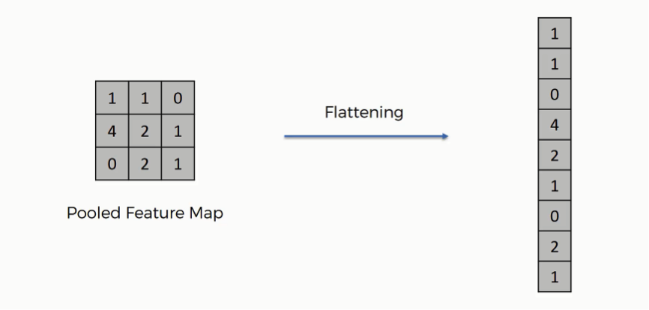
tf.keras.layers.Flatten
https://jeongminhee99.tistory.com/121
Notes:
CNN에서 Convolution Layer와 Pooling Layer를 반복적으로 거치면서 주요 특징만 추출되는데 이 때 추출된 주요 특징은 2차원 데이터로 이루어져 있지만 Dense와 같이 분류를 위한 학습 레이어에서는 1차원 데이터로 바꾸어서 학습이 되어야 한다. 이때 Flatten Layer가 2차원 데이터를 1차원 데이터로 바꾸는 역할을 한다.

Slide 30
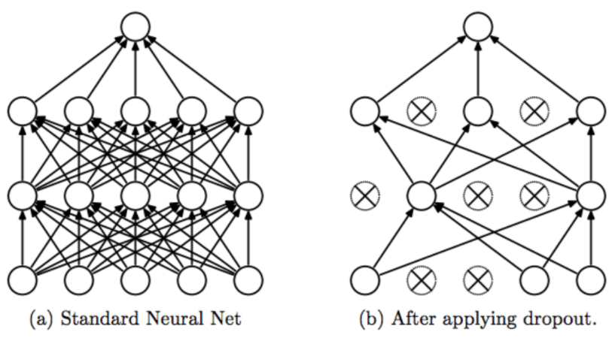
tf.keras.layers.Dropout
https://jeongminhee99.tistory.com/121
Notes:
네트워크가 과적합되는 경우를 방지하기 위해서 만들어진 레이어로 학습 과정에서 무작위로 뉴런의 집합을 제거하는 것이 과적합을 막는다는 아이디어에서 나왔다.

Slide 31
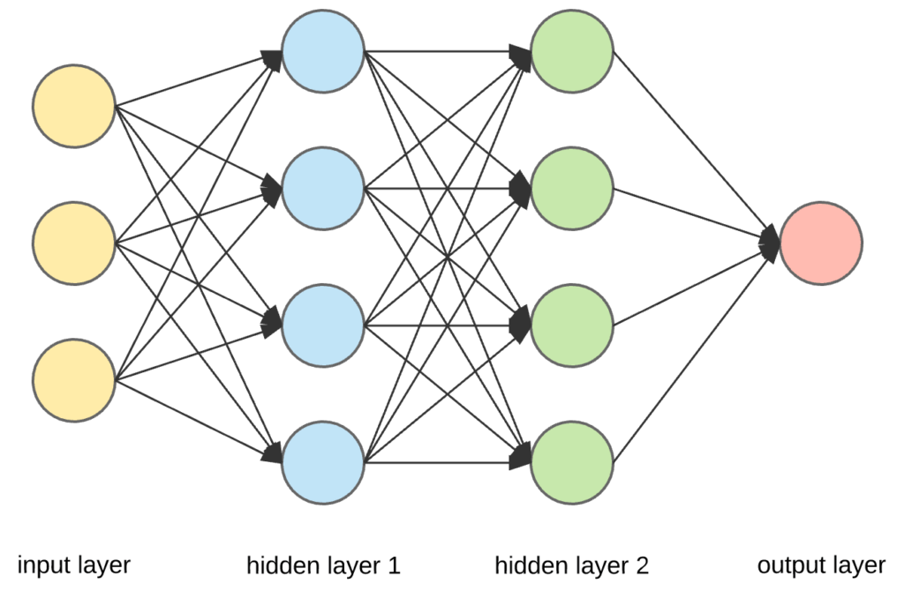
tf.keras.layers.Dense
https://jeongminhee99.tistory.com/121
Notes:
이전 계층의 모든 뉴런과 결합된 형태의 layer(fully-connected layer)
Dense Layer는 간단히 말해서 추출된 정보들을 하나의 레이어로 모으고, 우리가 원하는 차원으로 축소시켜서 표현하기 위한 레이어입니다. 보통 맨 마지막 레이어로 분류기의 경우 softmax를 사용하는데, softmax의 인풋으로 들어가는 inputput layer로 자주 사용됩니다.

Slide 32
중간 Q&A
데이터 시각화 -> 산점도·선형·회귀 -> 머신러닝

Slide 33
고난과 역경 & 극복
Jetbrains: “Keep Evolving”

Slide 34
Shift + F9(Debug)
TF - 데이터셋의 부족 + error
해결 실패 → regression으로
scikit-learn Import error
“””
conda remove --force numpy, scipy
pip install numpy
pip install scipy
“””

Slide 35
Q&A
char[10] = {‘T’, ‘h’, ‘a’, ‘n’, ‘k’, ‘ ‘, ‘Y’, ‘o’, ‘u’, ‘\0’}

